Slide 1



TIẾNG VIỆT 1
TRANG 142, 143

Slide 2

ÔN TẬP
VÀ KỂ CHUYỆN
BÀI
65
Đọc
1
trong
trông
khung
vừng
việc
chiên
tiếp
tiếng
nhiệm
yến
biết
diều
yếu

Slide 3
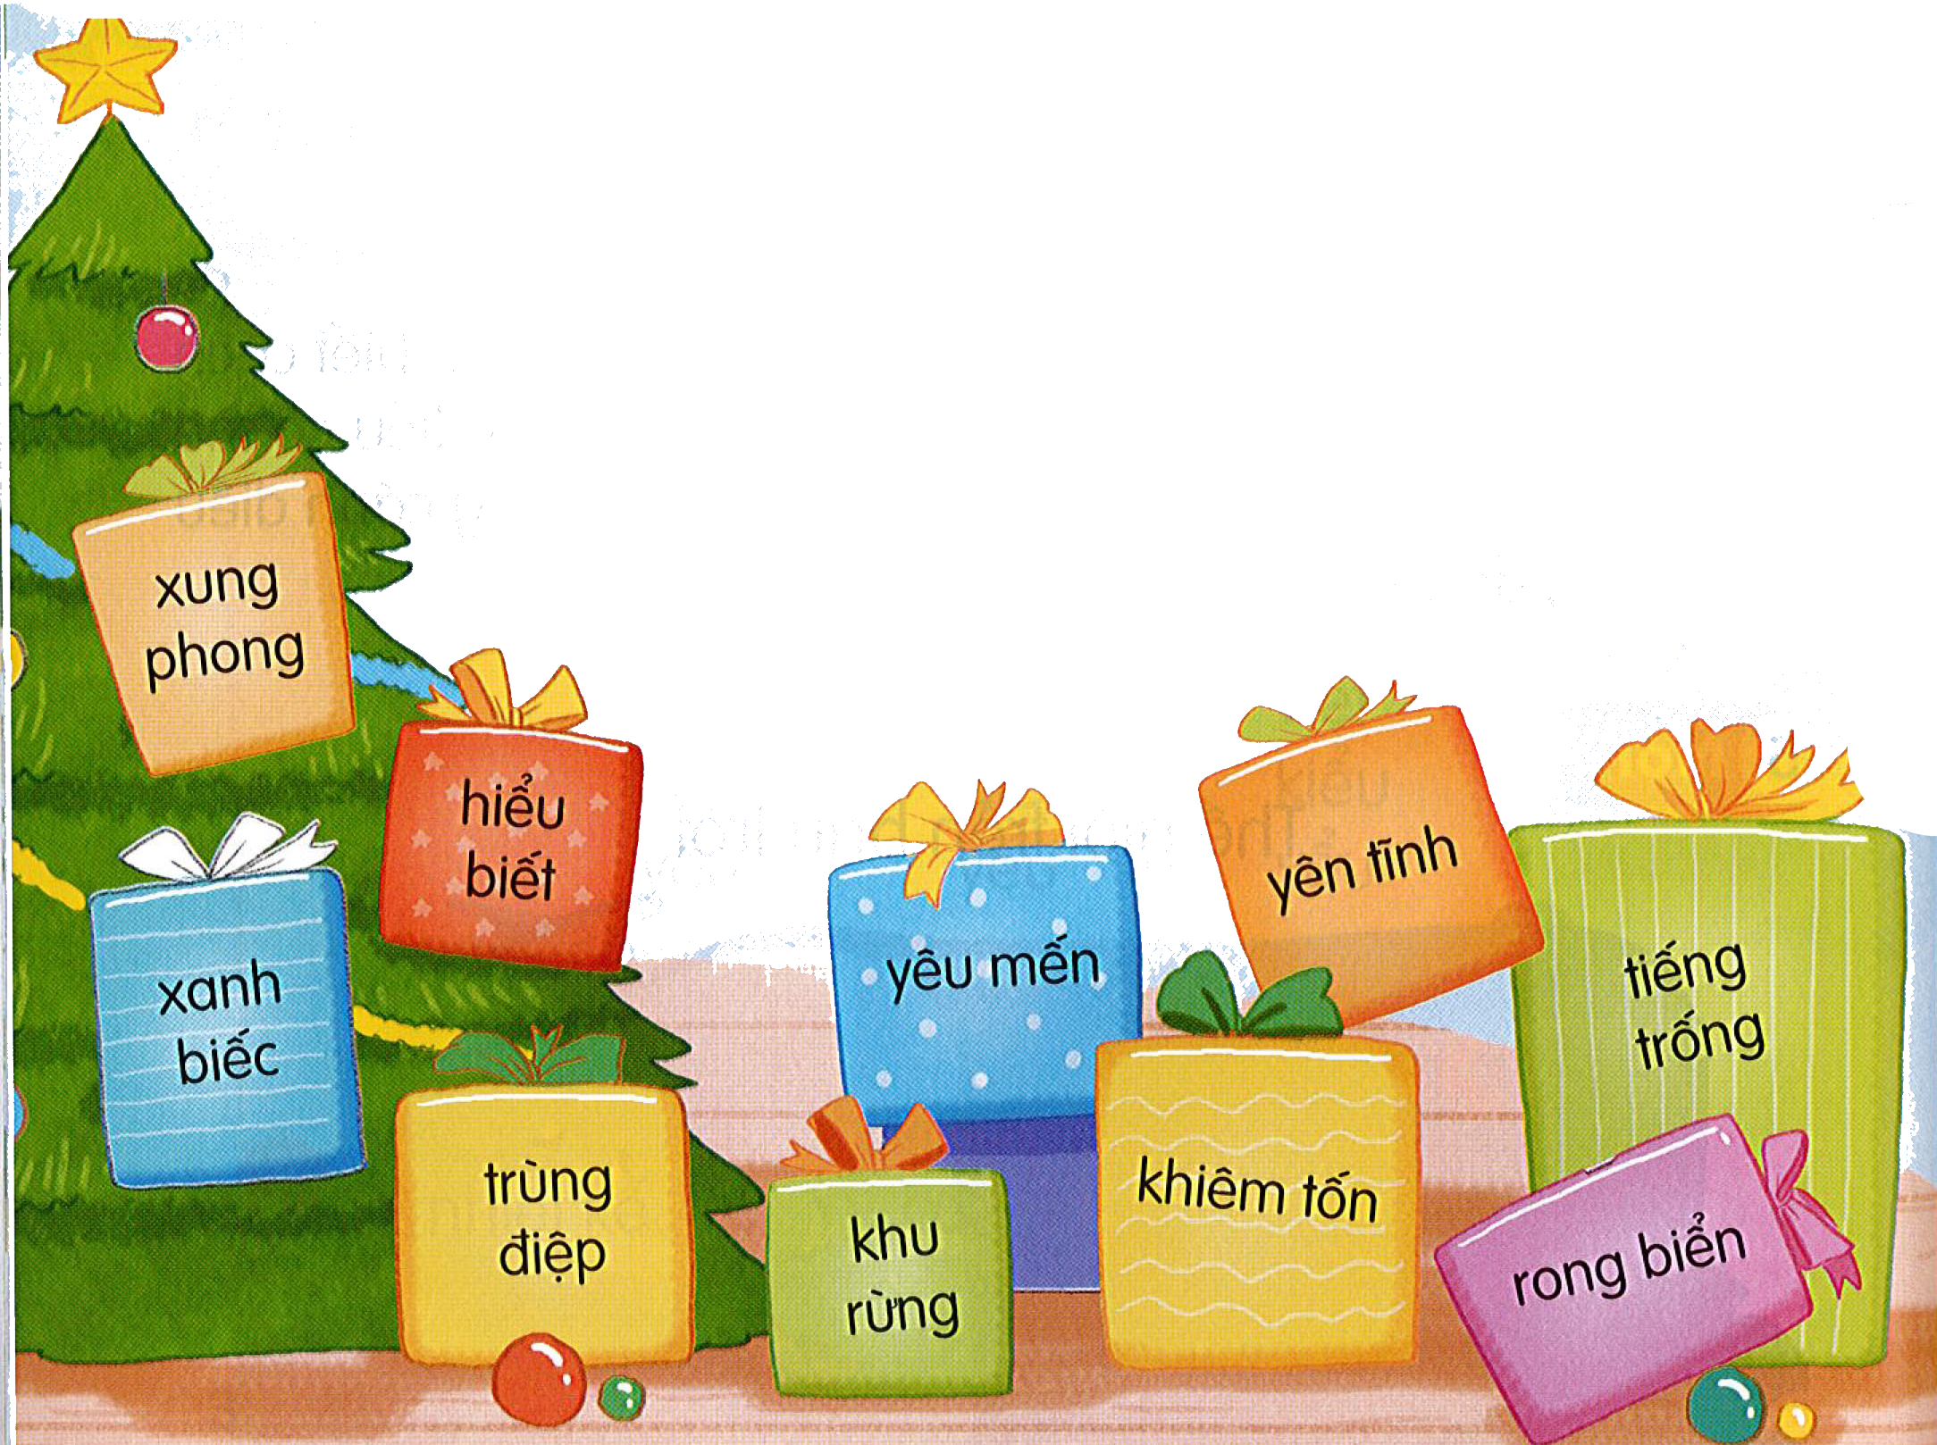
1
xung
phong
2
4
hiểu
biết
yên tĩnh
3
5
6
yêu mến
tiếng
trống
xanh biếc
9
7
khiêm tốn
trùng điệp
8
khu rừng
rong biển
Đi tới bài đọc
10

Slide 4
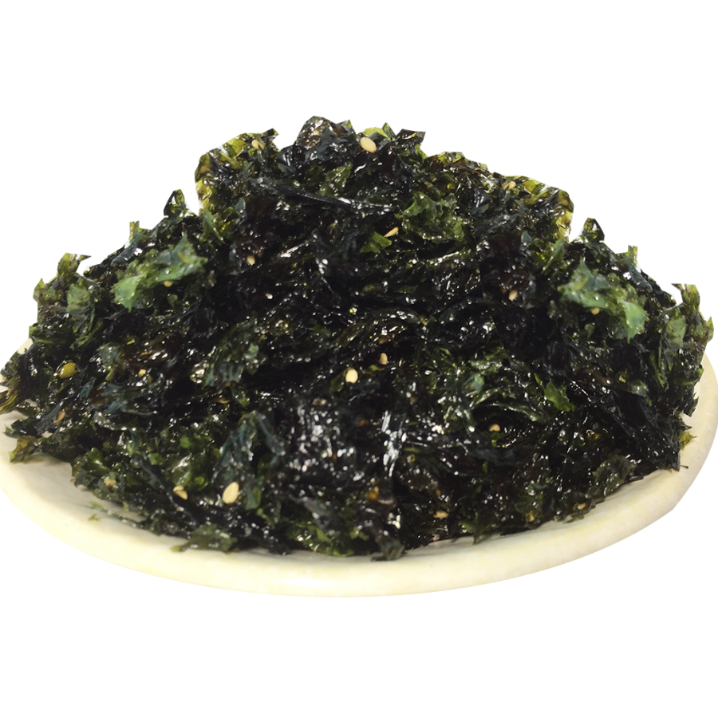
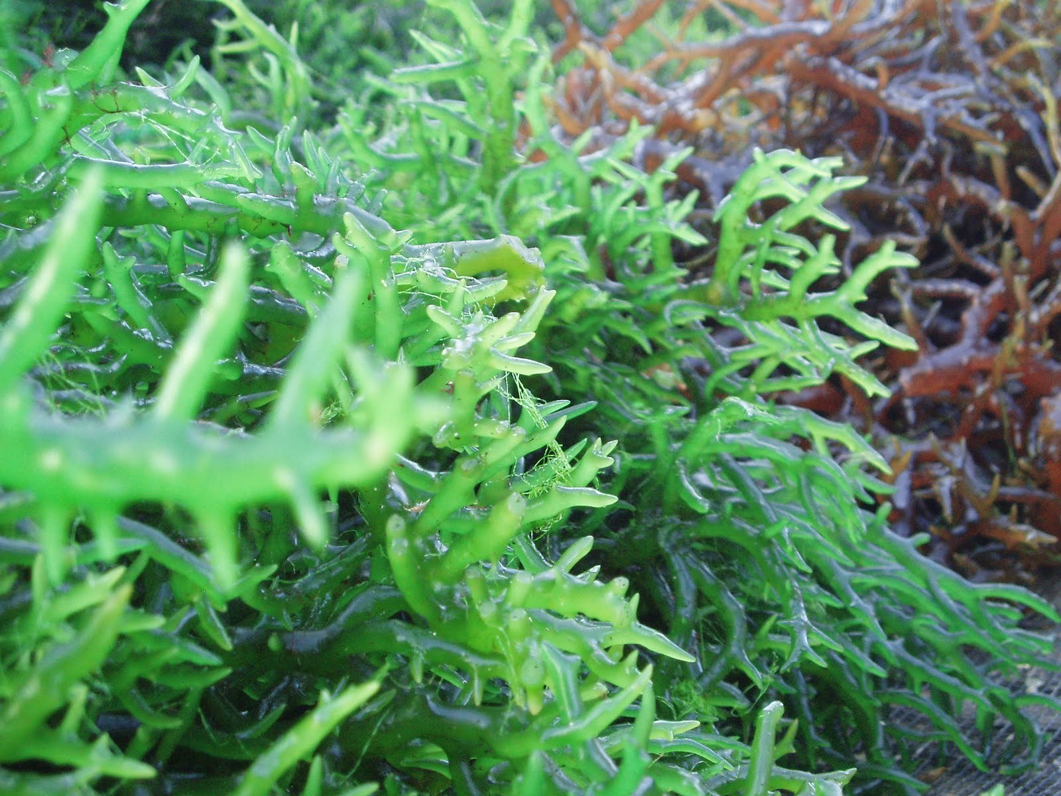

rong biển

Slide 5
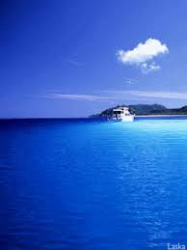
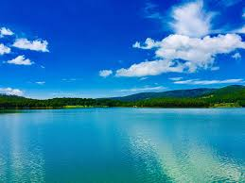
xanh biếc

Slide 6
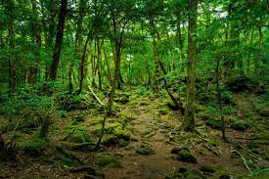
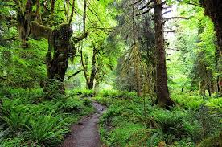
khu rừng

Slide 7
Trái đất của chúng ta vô cùng rộng lớn. Núi rừng trùng điệp. Đồng xanh bao la. Bầu trời cao rộng. Biển cả mênh mông. Sự sống không ngừng sinh sôi, nảy nở. Chúng ta cần biết yêu quý, giữ gìn và bảo vệ sự sống trên trái đất này.
1
2
3
4
5
6
7
Notes:
GV chú ý giải thích cho HS hiểu tác dụng của dấu ngoặc kép.

Slide 8
Trái đất của chúng ta vô cùng rộng lớn. Núi rừng trùng điệp. Đồng xanh bao la. Bầu trời cao rộng. Biển cả mênh mông. Sự sống không ngừng sinh sôi, nảy nở. Chúng ta cần biết yêu quý, giữ gìn và bảo vệ sự sống trên trái đất này.
Chúng ta cần làm gì cho sự sống trên trái đất?
Trái đất của chúng ta có đặc điểm gì?
Trên trái đất có những gì?

Slide 9
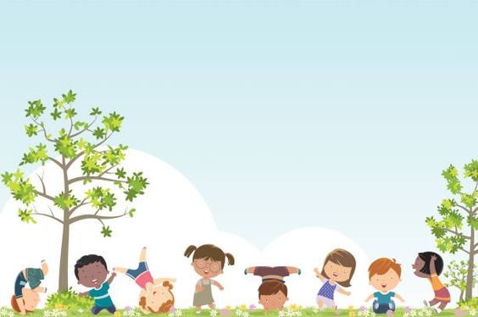

Chúng mình cùng thư giãn nhé!

Slide 10


Slide 11

Viết
2
Cáζ dΗϛu εao lΗİng Λłn bầu
ǇrƟ.
Notes:
Câu dài nên GV hướng dẫn viết bảng nhé

Slide 12
Cáζ dΗϛu εao lΗİng Λłn bầu ǇrƟ.
Notes:
Câu dài nên GV hướng dẫn viết bảng nhé

Slide 13
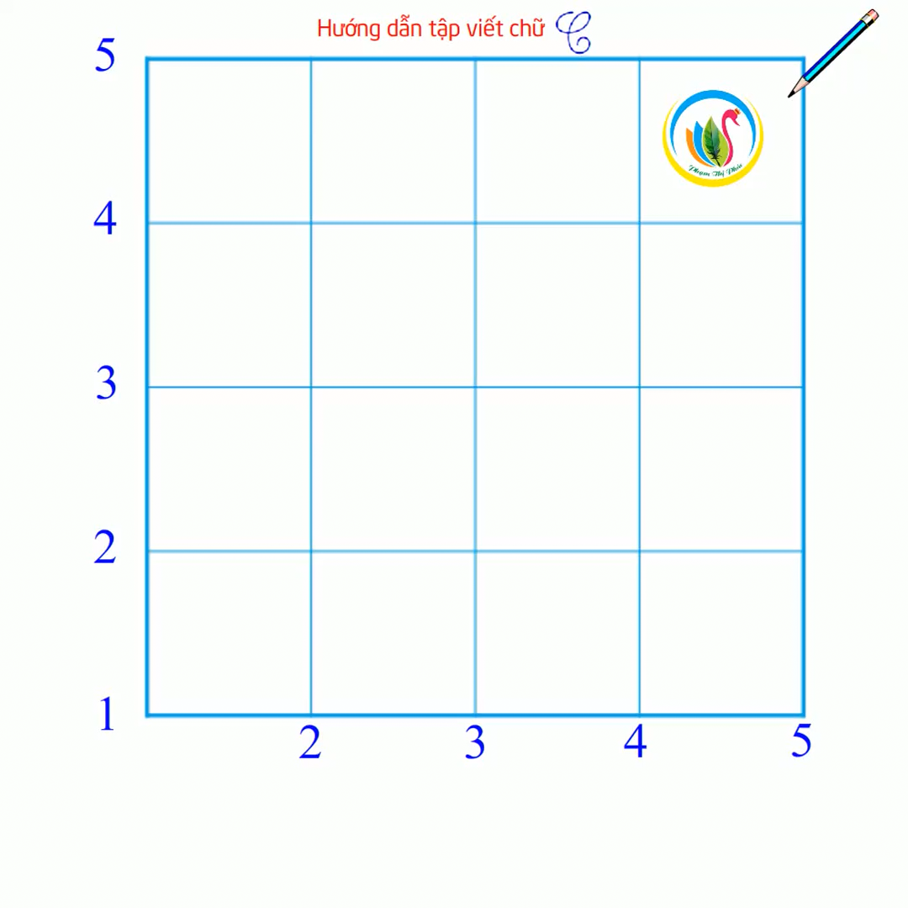

Slide 14
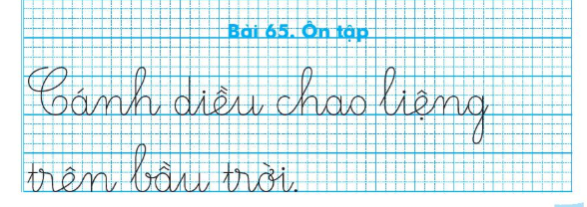
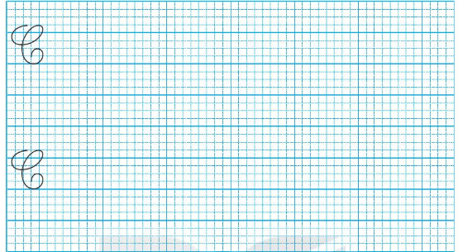

Slide 15
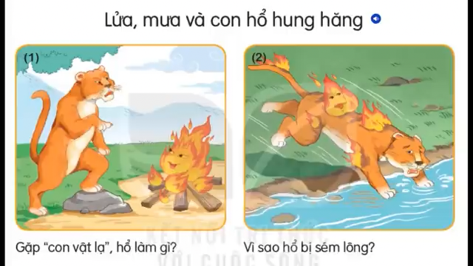
3
Kể chuyện

Slide 16
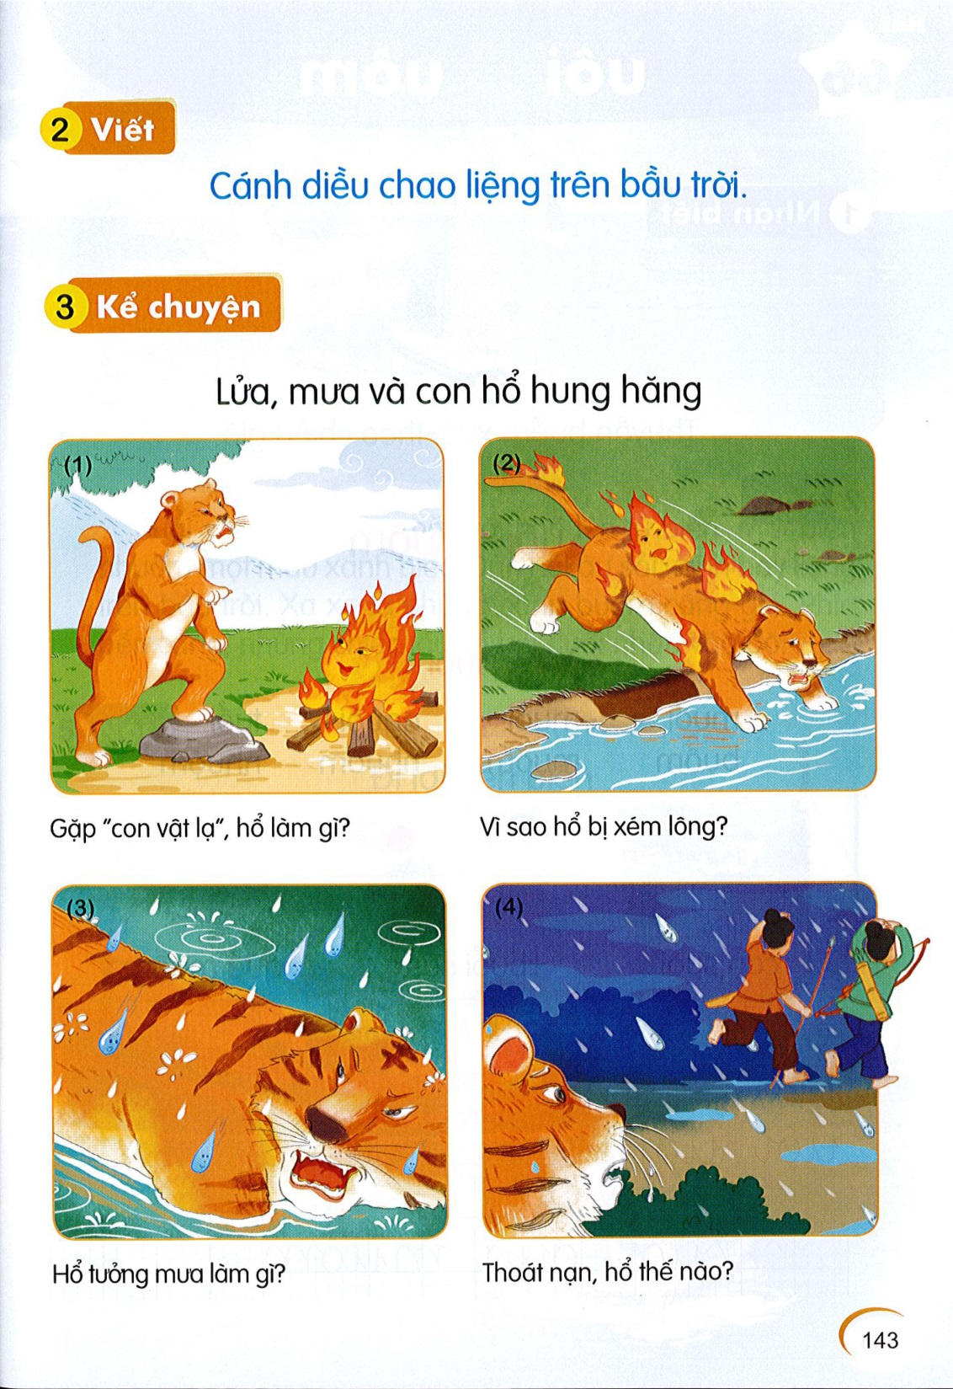
Lửa, mưa và con hổ hung hăng

Slide 20

Lửa, mưa và con hổ hung hăng

Slide 21

Bài học:
Trong cuộc sống, chúng ta nên khiêm tốn, lịch sự khi giao tiếp và gặp gỡ; không nên hung hăng, kiêu căng, xem thường người khác.
Notes:
Thầy cô có thể sửa, thêm thắt nội dung nếu thấy chưa phù hợp nhé!

Slide 22

CỦNG CỐ

Slide 23

DẶN DÒ

